Slide 1
B站上传调优实践
演讲人：唐君行
2019.4.19(v3)

Slide 2

自我介绍
1. 唐君行 - Json
2. bilibili视频云工程师
3. 负责上传，存储，点播CDN的建设和架构演进
4. 擅长系统架构设计和数据驱动研发
关注领域：视频云架构，数据中心，边缘计算
Notes:
1. 大家好，我是来自哔哩哔哩视频云的唐君行
2. 视频云在B站是基础服务团队，团队的使命是保障用户视频的上传，存储，播放的全流程
3. 我负责视频上传，存储，点播CDN的建设和架构演进
4. 擅长系统架构设计和数据驱动的研发

Slide 3
Agenda
1. 系统架构
2. 建立指标
3. 质量优化
4. 总结和TODO

Slide 4





UP主
Notes:
1. 优质的UGC内容是B站的核心竞争力
2. 有很多内容生产者深受青年朋友喜爱
3. B站的内容生产者被亲切的称呼为UP主
4. 比较有名的UP主如咬人猫，逍遥散人，黑瞳谷歌等

Slide 5
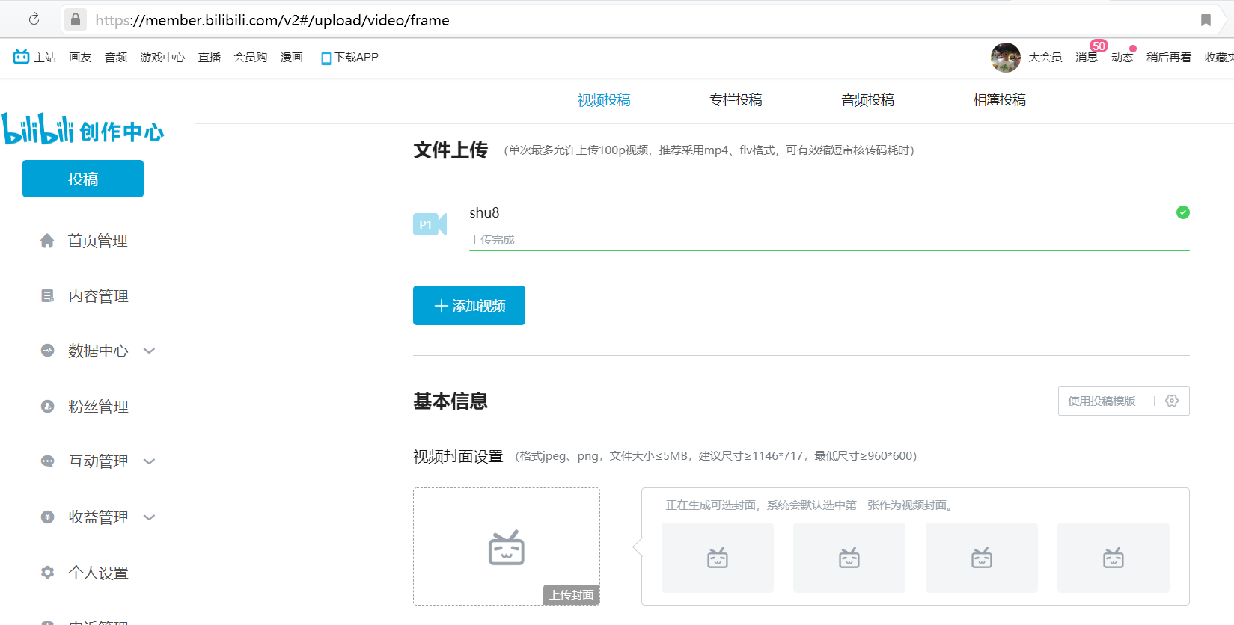
上传业务概览
UP主需要答题才能获取上传资格
多为优质长视频，平均体积400MB
支持网页，iOS，Android，PC客户端
Notes:
1. 就上传业务来说，我们的UP主有几个特点
1. UP主需要答题才能获取上传资格
2. 多为长视频，平均提及400M
3. 主要为网页端上传，同时也支持iOS，Android，PC客户端等
2. 今天介绍的优化主要是面向网页端的

Slide 6
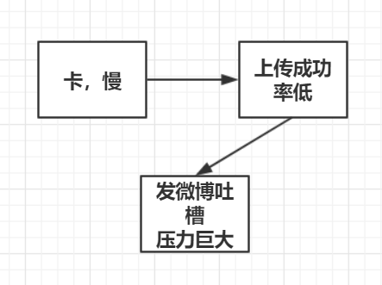
问题
Notes:
1. 可以看出我们的上传业务是非常关键的
2. 可是早期，大概是2016年左右，几乎每天头有用户来投诉上传问题
3. 反馈上传，卡，慢
4. 还有直接发微博吐槽的，给我们带来很大的压力

Slide 7
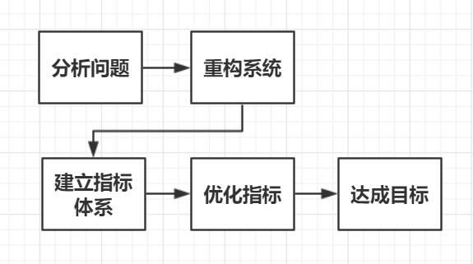
过程
Notes:
1. 于是我们开始优化上传体系
2. 初期的上传系统使用的架构比较原始，我们就先从重构系统着手
3. 在重构系统的同时，建立上传相关的指标体系
4. 然后面向指标，寻找突破口进行优化
5. 最后，我们实现了比价好的优化效果
6. 速度提升350%，成功率从原先的85%提升到94%，投诉几乎为0

Slide 8
成效
 | 成效
速度 | 提升350%
成功率 | 85% => 94%
投诉 | 下降到几乎为0
Notes:
1. 于是我们开始优化上传体系
2. 初期的上传系统使用的架构比较原始，我们就先从重构系统着手
3. 在重构系统的同时，建立上传相关的指标体系
4. 然后面向指标，寻找突破口进行优化
5. 最后，我们实现了比价好的优化效果
6. 速度提升350%，成功率从原先的85%提升到94%，投诉几乎为0

Slide 9
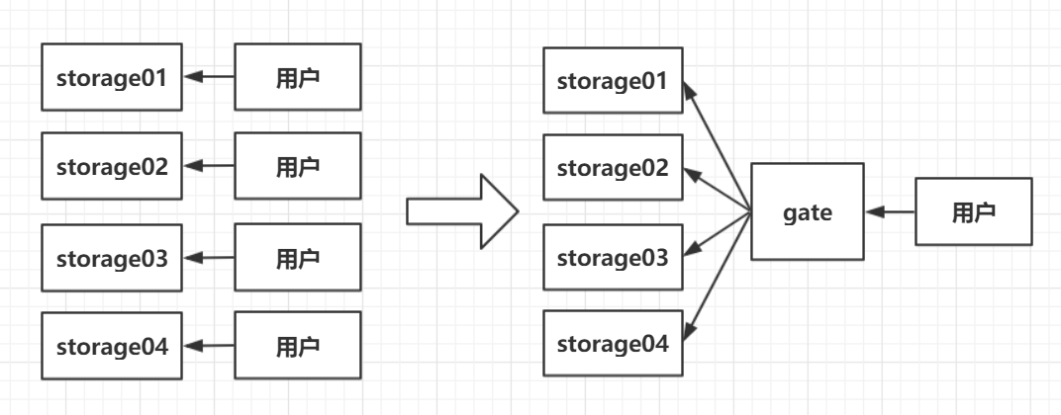
专用上传服务=>对象存储
Notes:
1. 我们先来看一下上传系统的重构
2. 早期的体系是为每个用户分配一台上传的服务器
3. 这样的架构在可用性和性能上都显然存在很大的提升空间
4. 我们前面加了一层网关，通过网管层面的负载均衡来实现上传的高可用和高性能
5. 在进一步的重构中，我们把这套带网关的上传体系，升级成了一套对象存储体系UpOS
6. 目前，几乎所有的B站的媒体业务，包括音频，小视频，都是通过这套存储体系管理的

Slide 10
技术选型 - OpenResty
基准测试 | OpenResty | Node.js | Go | PHP
Time(Seconds) | 1.328 | 4.133 | 2.171 | 3.368
Transfered(bytes) | 1750000 | 1130000 | 1290000 | 1790000
RPS(#/s) | 7529.50 | 2419.58 | 4605.53 | 2969.21
TPS(ms) | 13.281 | 41.330 | 21.713 | 33.679
Transfer rate(kb/s) | 1286.78 | 267.00 | 580.19 | 519.03
Notes:
1. 在选择这套存储系统的实现框架的时候，我们选择了OpenResty
2. 因为他可以用同步代码实现异步IO，开发效率高
3. Nginx本身扮演网关和业务服务，简化架构
4. 直接访问Nginx的ClientBody，无框架层的损耗
5. 这个是网上对OpenResty和其他框架的一些对比，可以看到在传输速度这一项上，表现很好
6. 这也符合我们的业务高吞吐的特点

Slide 11
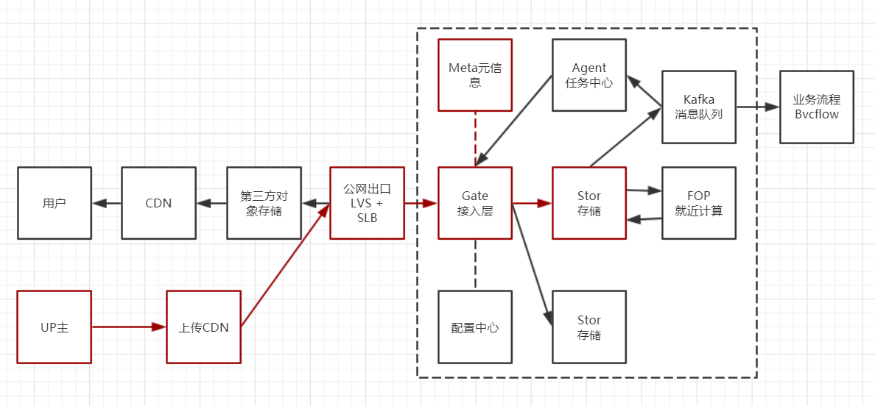
全局架构
支持区分业务配置Bucket
异步副本
生命周期
读写权限配置
Notes:
1. 这是我们现在运行的全局的架构
2. UP主通过上传网络，将视频上传到我们的存储系统
3. 内部的处理系统会从UpOS上下载待处理的视频，处理结果在存储到UpOS
4. 最后UpOS会扮演源站的角色，提供CDN回源

Slide 12
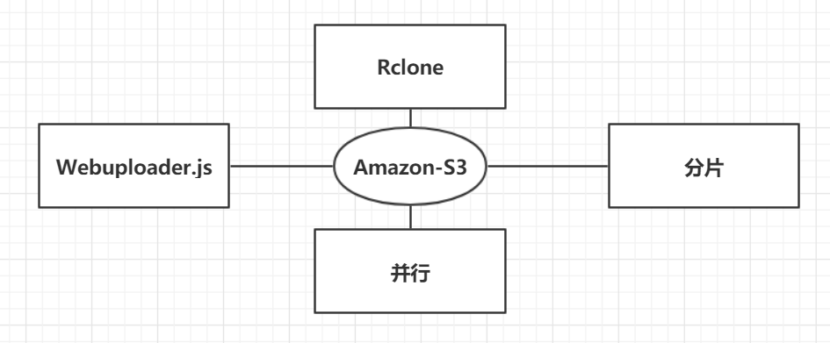
上传协议 - S3
Notes:
1. 上传协议这块我们选择了亚马逊的S3协议
2. 初期在调研上传协议的时候，我们试用了国内几家云存储服务的上传接口，他们使用的都是经过一定程度的自定义的S3协议
3. 我们选择直接实现S3协议
4. 直接实现S3协议的好处有以下几点
1. 可以复用S3生态中的组件
2. 分片上传，大文件上传过程中的重试单位为分片，提高整体上传成功率
3. 可以调节分片大小，并行数量，为日后调优创造条件
5. S3生态中的大量组件，比如rclone和webuploader.js，为我们在初期省下了大量研发时间

Slide 13
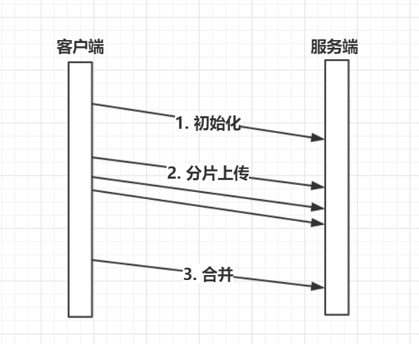
S3协议 - 上传流程
Notes:
1. 这里简单介绍一下S3协议本身
1. uploads 分配上传空间
2. put 并行上传，分片大小可以自己定义，通过partNumber来标识顺序
3. post-complete 按照partNumber合并成完整文件并且校验

Slide 14
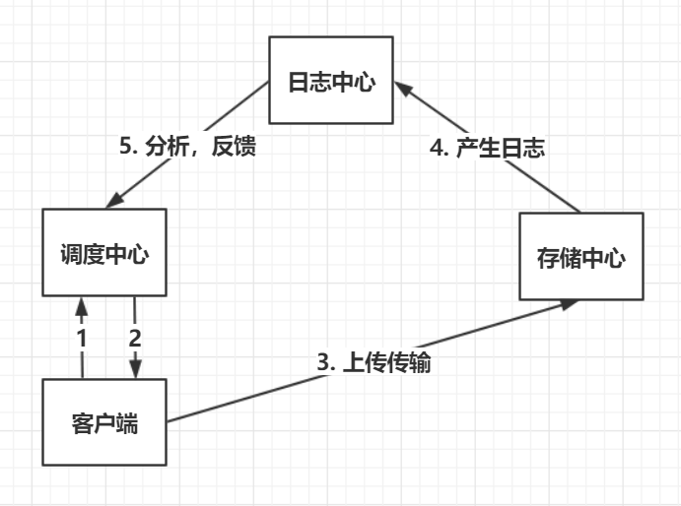
上传架构
Notes:
1. 这是我们上传流程的架构图
2. 用户在上传前，先会请求上传调度程序
3. 每一个上传请求，从初始化，每个分片，到合并都会记录细节日志
4. 后台工程师从不同的维度分析日志信息，转换成优化的策略反哺“上传调度”程序
5. 周而复始，不断优化

Slide 15
建立指标体系
讲个小故事 - 指标体系的重要性
《一只扭转乾坤的粉笔》
Notes:
1. 有了一套基于数据的上传流程之后
2. 接下来我们需要一套指标系统
3. 卡内基的故事
4. 指标系统如此重要
5. 点播系统有比较完善的指标体系，如卡顿率，首帧时间等
6. 我们刚开始做上传优化的时候，第一个问题就是没有现成的指标体系

Slide 16
建立指标体系
指标 | 线性相关 | 计算简单 | 达到目标
慢速比 | No | Yes | No
瞬时速度 | Yes | No | No
全局均速 | Yes | Yes | Yes
成功率 | Yes | Yes | Yes
Notes:
1. 这里是几个可能想到的用来优化上传的指标
2. 大家现在思考一下，哪几个是比较好的指标呢
3. 一个好的指标，有那些特性呢
第一：最基本的，当然是能正确描述目标了
第二：需要和目标有线性相关性，这样的话，就可以在很长时间里面不需要调整指标体系了
第三：需要算起来比较简单
4. 在我们长期的实践后，总结出“成功率”和“全局速度”作为指标来评价用户的上传质量是比较好的
5. 其中
成功率就是每天上传成功的文件个数除以每天发起上传的文件个数
全局均速就是每个文件的体积除以上传消耗的时间
6. 在我们和其他公司交流的过程中，发现大家都使用了类似的指标体系

Slide 17
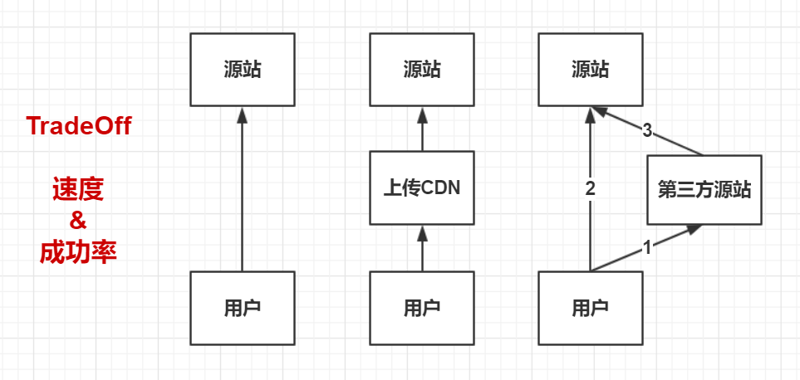
三种可能的上传模式
Notes:
1. 这里是三种可能的上传模式
直接通过BGP网络上传到中心原站
通过CDN上传到源站
用户先上传到第三方源站，再通知源站拖回来
2. 对每个用户来说，三种方式里面总有一种是体验最好的
3. 但是针对每个用户选择正确的模式，恰恰是最难的一件事情
4. 直接上传到源站的模式，数据上反馈得到的特点是速度略快，但是成功率波动很大
5. 第三方源站可以部署在离用户很近的地方，比如国外用户，选择第三方源站的方案，上传的效果就会很好
6. 综合来说，我们目前主要使用的是CDN上传，海外用户会被调度到里他较近的第三方源站进行上传

Slide 18
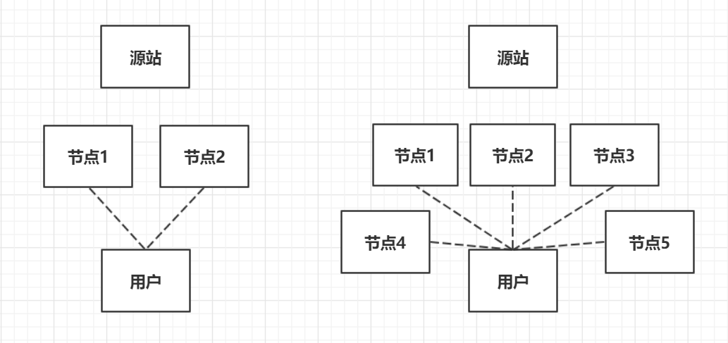
AB对比 - 链路层面优化
比较第三方CDN的上传质量
节点数量决定质量
Notes:
1. 在通过CDN加速上传这种模式中，因为接入了很多加CDN链路，从众多的CDN线路重选择一条最适合当前用户的线路成了很大的问题
2. 在我们尝试过的众多策略中，其中有三种策略给我们的帮助很大
1. 把用户的流量随机调度给所有可能的线路，只保留上传速度较快的线路
2. 通过数据驱动CDN厂商进行链路优化，其中，我们发现最关键的是CDN为该线路分配的节点数量，这个比较容易理解，更多的节点能带来更短的平均距离

Slide 19
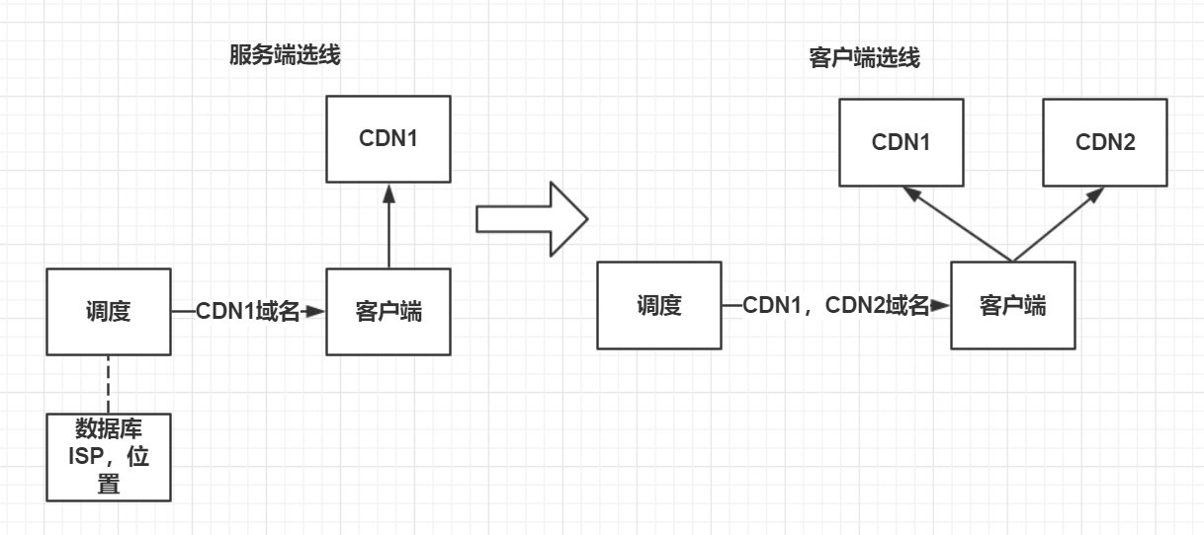
客户端选线vs服务端选线
Notes:
1. 第三就是在以上两点的基础上，在客户端进行选线
2. 具体的做法就是在上传前向推荐的线路发送一个心跳包，选取RTT最短的进行上传
3. 这个策略在数据上，表现得比跟容易实现的“服务端选线”要好10%左右

Slide 20
AB对比 - 参数层面优化
比较分片体积，并发数，重试次数的影响
 | 速度 | 成功率
并发数 | 有利 | 不利
分片体积 | 有利 | 不利
重试次数 | 不利 | 有利
重试间隔 | 不利 | 有利
Notes:
1. 在链路的质量有保证之后，我们就在上传本身的参数上做努力了
2. 其中可能的优化选项有“并发数”，“分片提及”，“重试此数”，“重试间隔”
3. 这里比较大的一个难点是，每个参数的调节都是“双刃剑”
4. 比如并发数的增大，对上传速度有正向的影响，但因为并发过大之后，网络较差的用户会出现阻塞，最后就是成功率会下降，所以我们在线上使用的就是2个并发上传
5. 其他的比如分片体积，使用8M的分片会比使用过4M的速度快10%

Slide 21
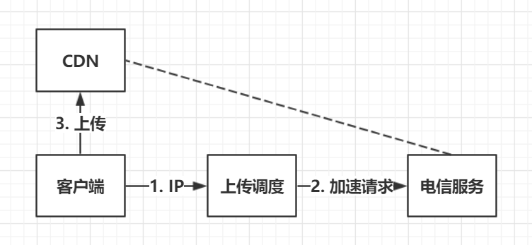
解决电信上下行带宽不对等
通过IP库检测电信用户
打开电信上传限制
电信用户可以提高10倍
Notes:
1. 在我们一对一服务用户的过程中，经常有用户反馈下载很快，上传却很慢
2. 这些都是电信的用户，是电信的上下行带宽不对等造成的
3. 我们使用了电信的“解除上行限制”的服务
4. 具体的做法是在上传调度的服务中识别电信用户并且向电信的服务接口发起“接触限值”的请求
5. 这个措施可以将约站总量的10%的左右的能加速的电信用户速度提升十倍

Slide 22
jssdk优化
多文件并发=》文件内分片并发
支持上传到第三方存储(阿里，腾讯，百度，七牛)
 | 分片并行上传 | 重试中换线
plupload | No | No
webuploader | Yes | No
buploader(自研) | Yes | Yes
Notes:
1. 此外，网页端上传的客户端我们也进行了重构
2. 讲上传的传输模块从上传的业务中剥离出来，实现“任意替换”
3. 我们尝试过的上传组件有plupload和webuploader，其中webuploader支持分片并行上传，相对早期使用的plupload能提升上传速度10%左右
4. 为了进一步提升上传质量，我们对buploader进行了重构，实现了更加细节的优化，比如在重试的过程中更换线路等

Slide 23
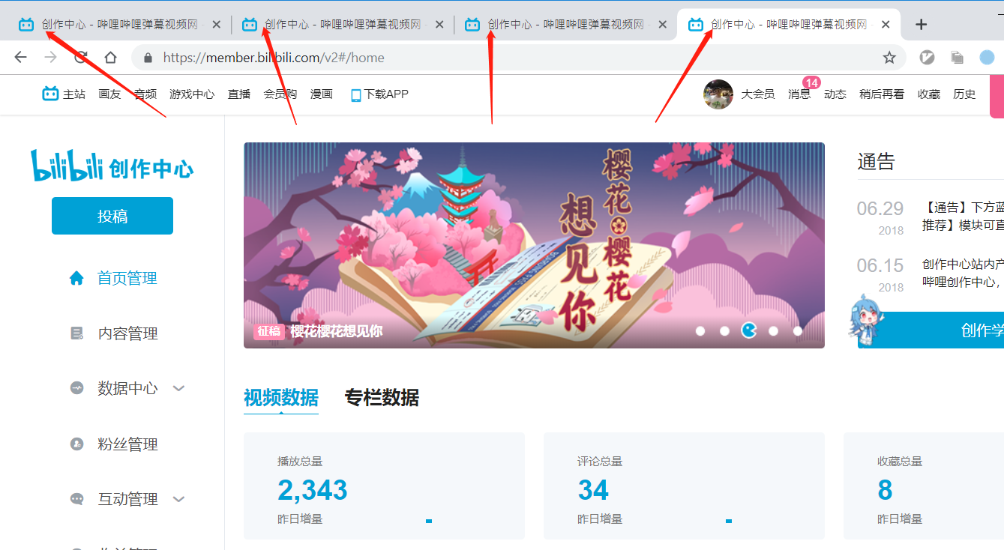
跨会话上传控制
发现周末上传成功率下降
分析周末UP主人均上传数量多
使用js的localStorage实现锁，提高成功率1%
Notes:
1. 网页端的优化，这里有一个小的细节和大家分享一下
2. 我们发现每到周末的时候，网页版上传的成功率就会掉一个坑，大概下降1%左右
3. 经过分析，我们发现是因为周末的时候，UP主为了加快上传，会手动开“并发”
4. 怎么开呢，就是手动开多个TAB
5. 这个问题怎么解决？放任他自然上传是比较好的选择吗？我们觉得这个是影响上传体验的
6. 那么如何在浏览器场景下限制这种行为呢？
7. 我们在sdk内部做了一个“锁”，通过localStorage来跨会话，让所有TAB间同时进行的上传的并发数得到限制
8. 这个措施将每个周末的上传成功率提升1%

Slide 24
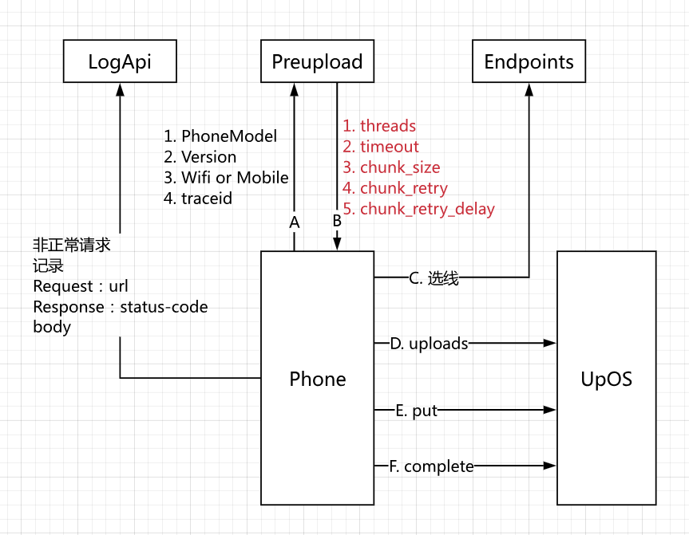
移动端上传优化
问题
客户端发版周期长，数据驱动的优化困难
=》动态参数调优
效果
移动端上传成功率从70%提升至90%
速度提升20%
Notes:
1.

Slide 25
TODO
Quic上传优化移动端上传体验
借助边缘节点优化上传

Slide 26
总结
1. 重构上传存储系统，使得数据驱动优化变成可能
2. 分析场景，制定目标，建立指标体系
3. 寻找可能优化的点，面向数据进行优化
4. 总结经验，在其他的场景中应用这套方法

Slide 27
引用
[Go在网易广域网上传加速系统中的应用](https://github.com/gopherchina/conference/blob/master/2016/2.7 Go在网易广域网上传加速系统中的应用.pdf)
[性能对比](http://book.51cto.com/art/201809/583991.htm)

Slide 28


